Slide 1
第15章：常用类库
SimpleDateFormat日期格式化

Slide 2
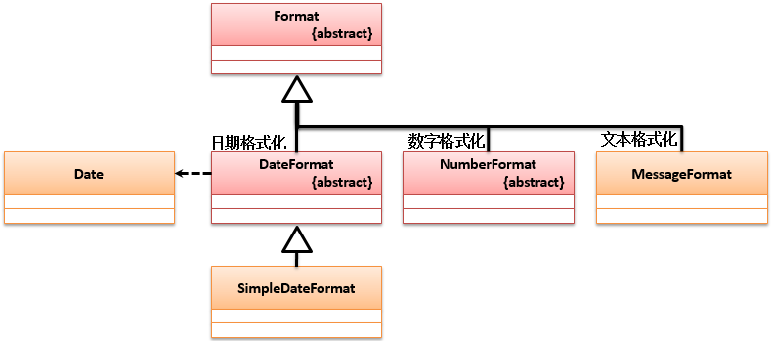
格式化类继承结构
使用java.util.Date类可以获得当前的日期时间数据，但是最终的数据显示格式并不方便阅读，那么此时就可以考虑对显示的结果进行格式化处理操作，而这一操作就需要通过java.text.SimpleDateFormat类完成

Slide 3
SimpleDateFormat类的常用方法
No. | 方法 | 类型 | 描述
1 | public SimpleDateFormat(String pattern) | 构造 | 传入日期时间标记实例化对象
2 | public final String format(Date date) | 普通 | 将日期格式化为字符串数据
3 | public Date parse(String source) throws ParseException | 普通 | 将字符串格式化为日期数据

Slide 4
日期格式化模板标记
No. | 标记 | 描述
1 | y | 年，年份是四位数字，所以需要使用“yyyy”表示年。
2 | M | 年中的月份，月份是两位数字，所以需要使用“MM”表示月。
3 | d | 月中的天数，天数是两位数字，所以需要使用“dd”表示日。
4 | H | 一天中的小时数（24小时），小时是两位数字，使用“HH”表示小时。
5 | m | 小时中的分钟数，分钟是两位数字，使用“mm”表示分钟。
6 | s | 分钟中的秒数，秒是两位数字，使用“ss”表示秒。
7 | S | 毫秒数，毫秒数字是三位数字，使用“SSS”表示毫秒。

Slide 5
范例：将日期格式化为字符串
package cn.mldn.demo; import java.text.SimpleDateFormat; import java.util.Date; public class JavaAPIDemo { public static void main(String[] args) throws Exception { Date date = new Date(); // 实例化对象 SimpleDateFormat sdf = new SimpleDateFormat("yyyy-MM-dd HH:mm:ss.SSS"); String str = sdf.format(date);// 日期格式化为字符串 System.out.println(str); } }

Slide 6
范例：将字符串转为Date对象
package cn.mldn.demo; import java.text.SimpleDateFormat; import java.util.Date; public class JavaAPIDemo { public static void main(String[] args) throws Exception { String birthday = "2017-02-17 09:15:07.027" ; // 字符串日期数据 SimpleDateFormat sdf = new SimpleDateFormat("yyyy-MM-dd HH:mm:ss.SSS") ; Date date = sdf.parse(birthday) ; // 日期字符串格式化为Date System.out.println(date); } }

